Slide 1
ANIMALS

Slide 2
BASICS
Introduction

Slide 3
Domestic animals - Animal doméstico
The word, Domestic, means that a species of animal has lived alongside humans for so many years that they are no longer considered wild. Humans keep that kinds of animals as pets.

Slide 4
Wild animals - Animal salvaje
Animals that have not been domesticated or tamed and are usually living in a natural environment, including both game and nongame species.

Slide 5
Animal / Animals
Singular :
Animal
Plural :
Animales

Slide 6
BASICS
Words and images

Slide 7
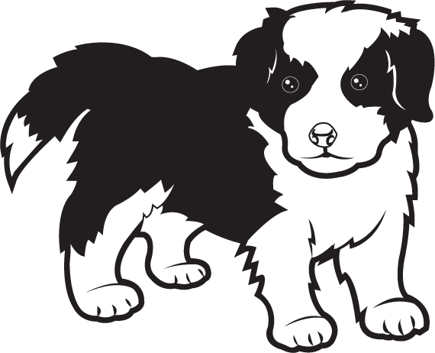
dog – el perro

Slide 8
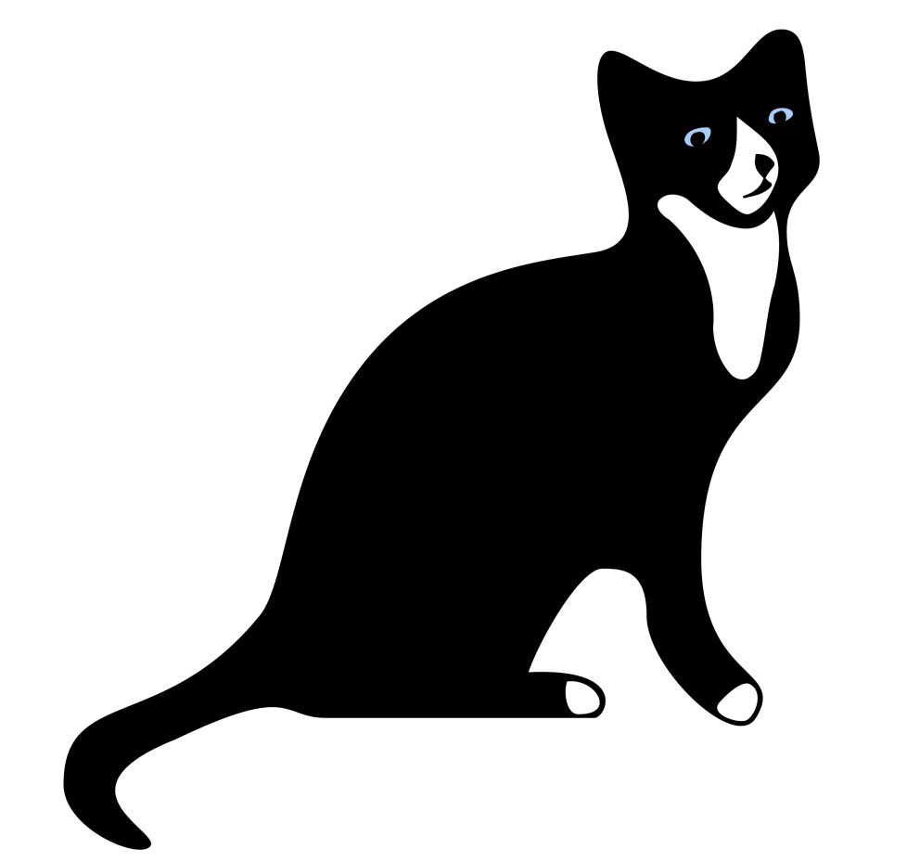
cat – el gato

Slide 9
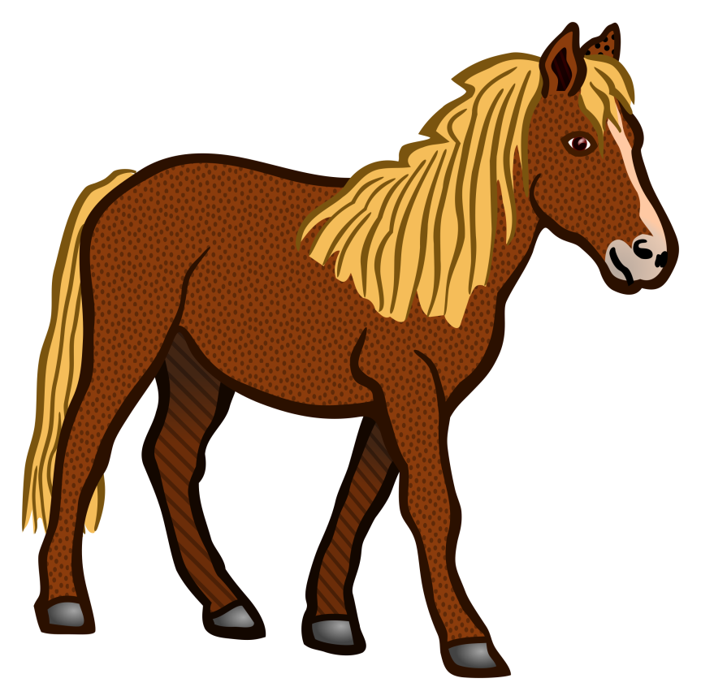
horse – el caballo

Slide 10
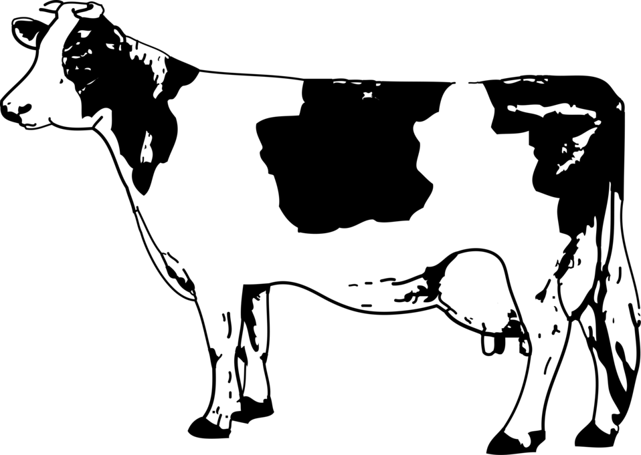
cow – el vaca

Slide 11
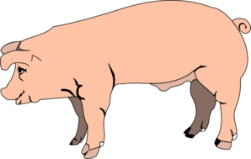
pig – el cerdo

Slide 12
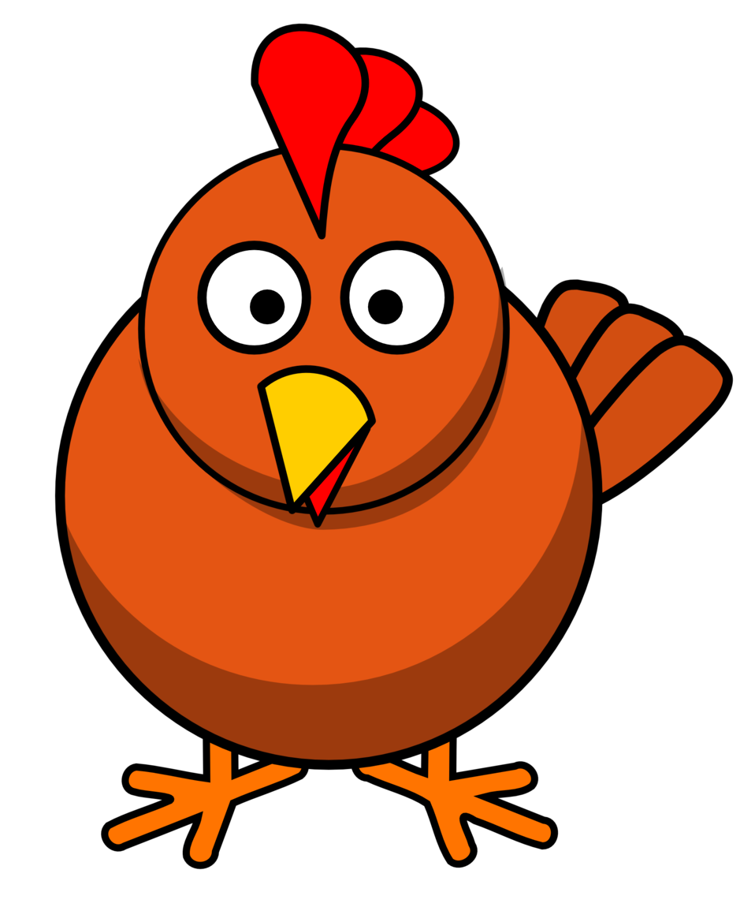
chicken – el pollo

Slide 13
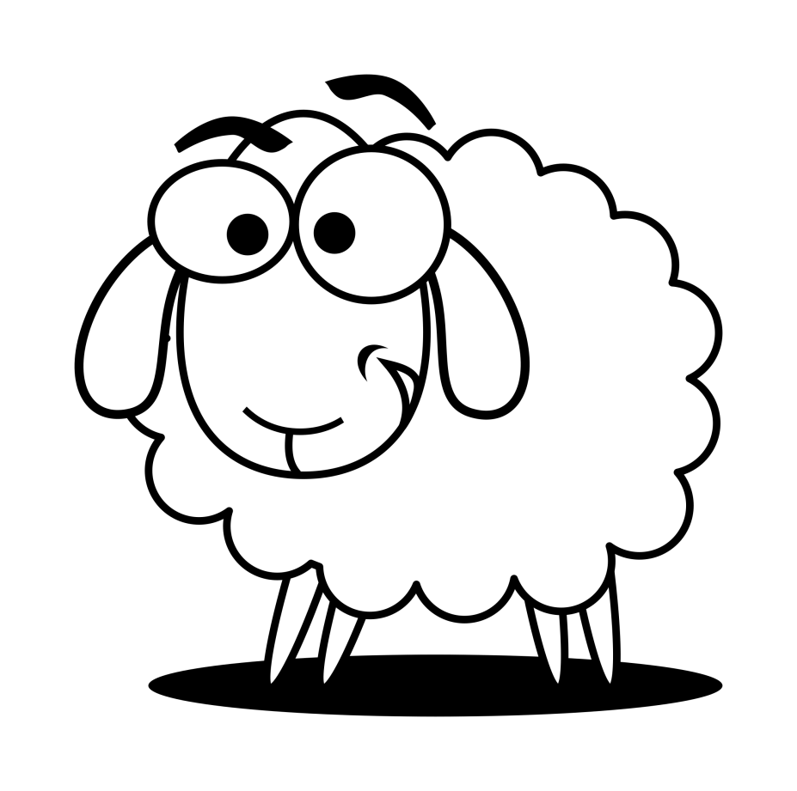
sheep – la oveja

Slide 14
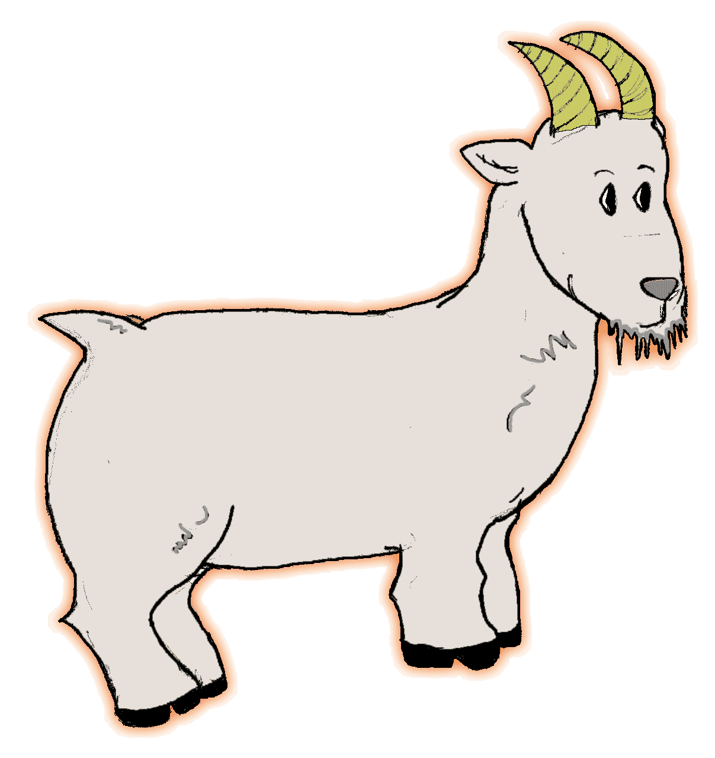
goat – la cabra

Slide 15
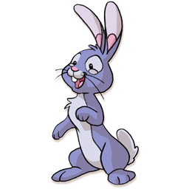
rabbit – el conejo

Slide 16
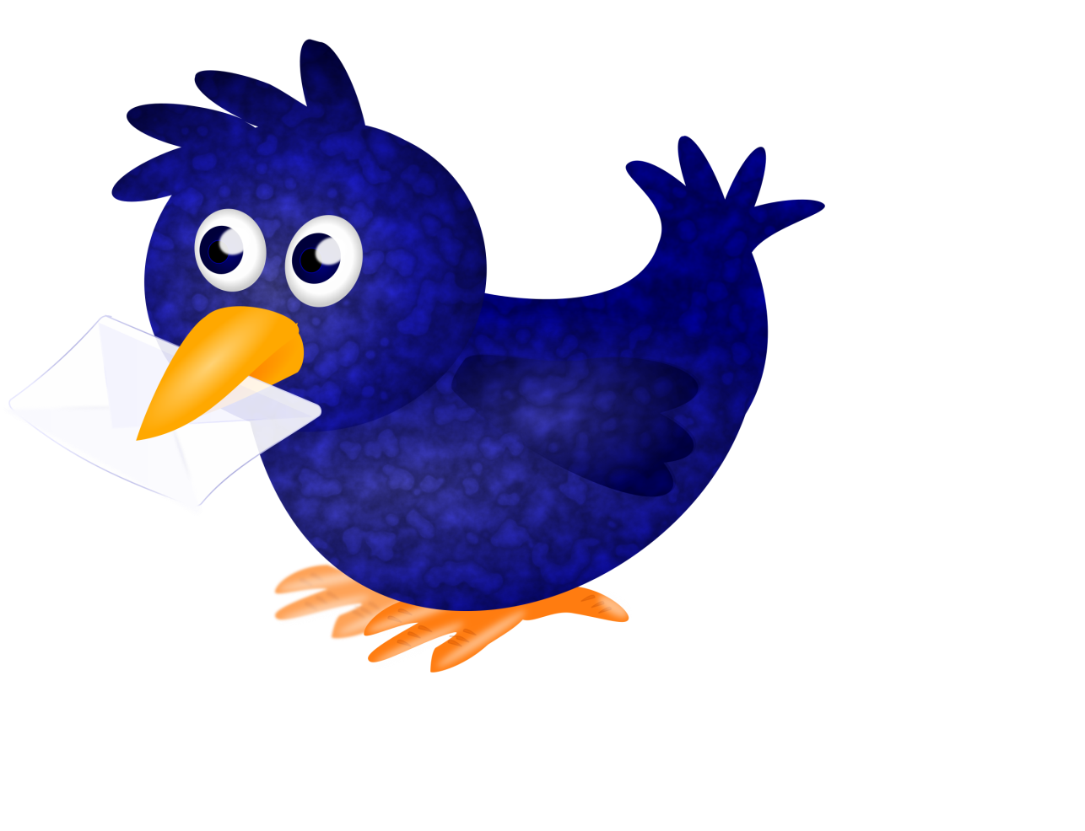
bird – el pájaro

Slide 17
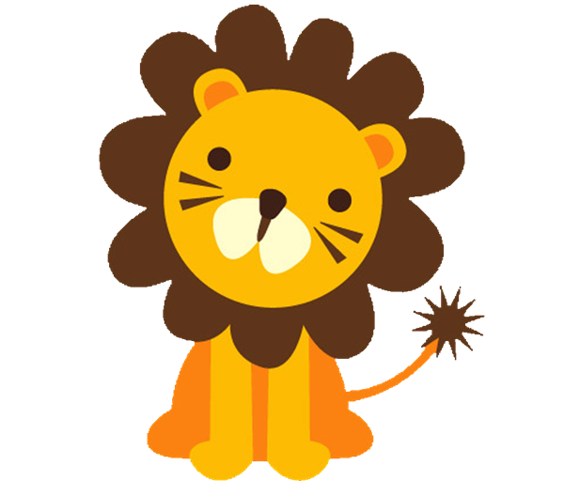
lion – el león

Slide 18
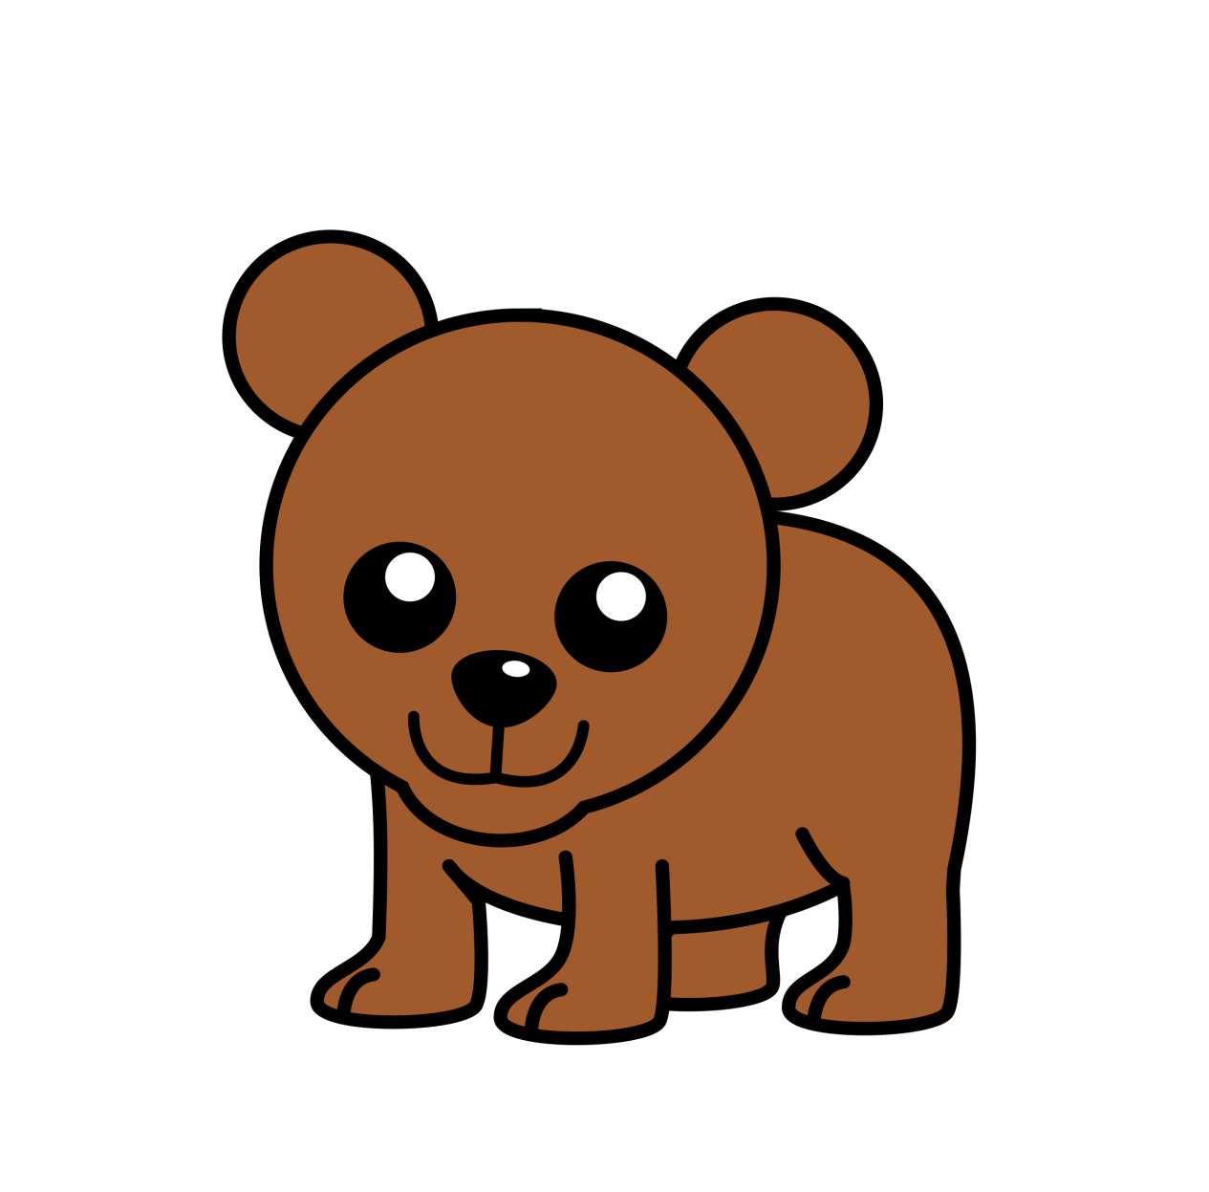
bear – el oso

Slide 19
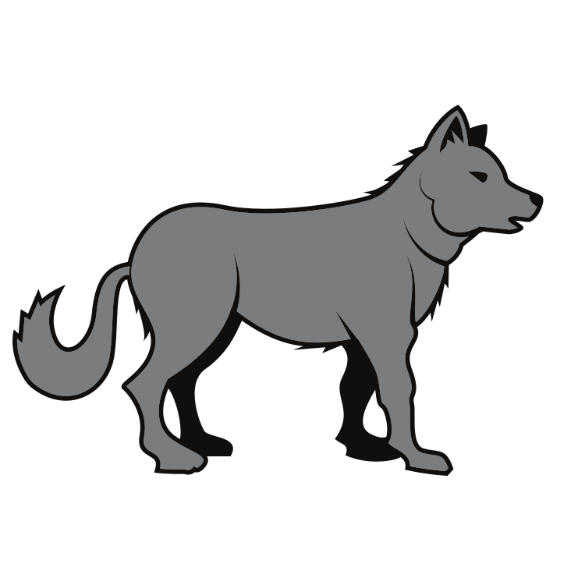
wolf – el lobo

Slide 20
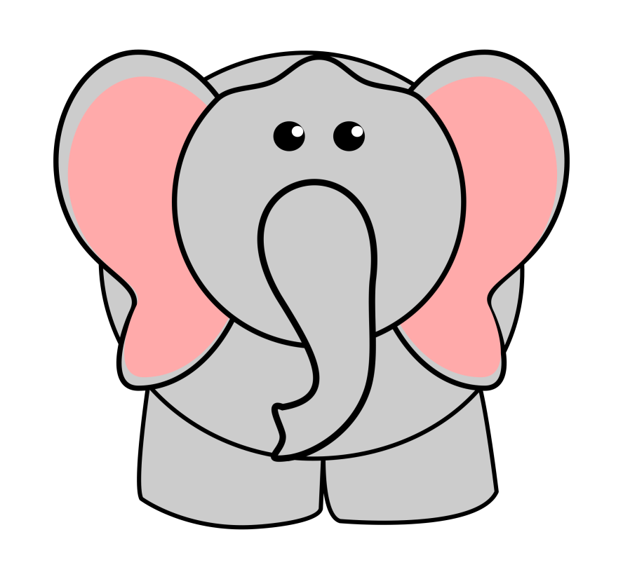
elephant – el elefante

Slide 21
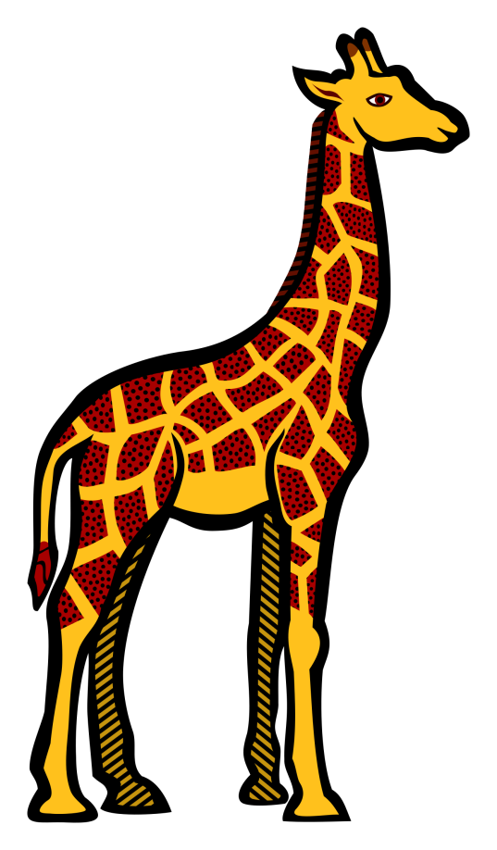
giraffe – la jirafe

Slide 22
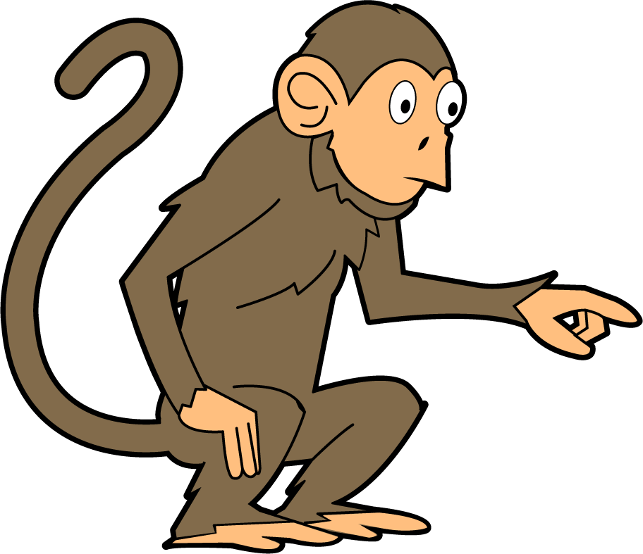
monkey – el mono

Slide 23
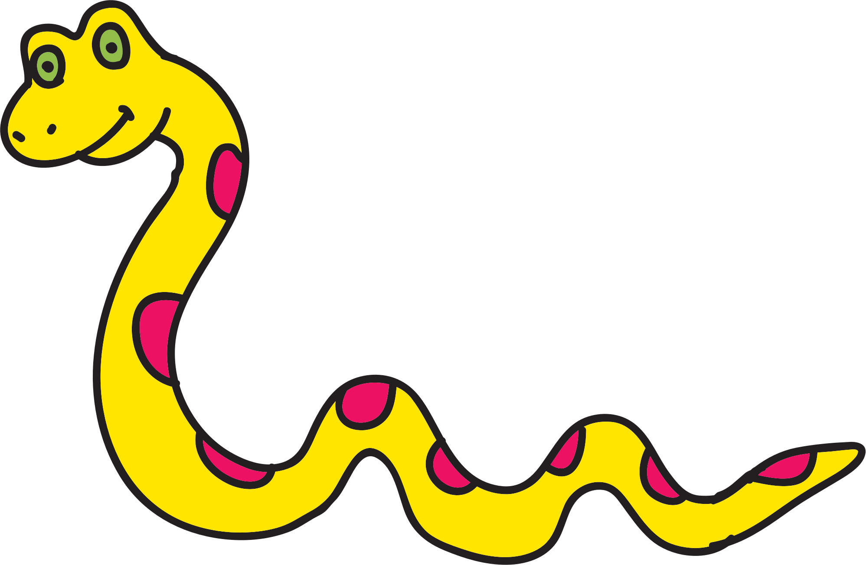
snake – la serpiente

Slide 24
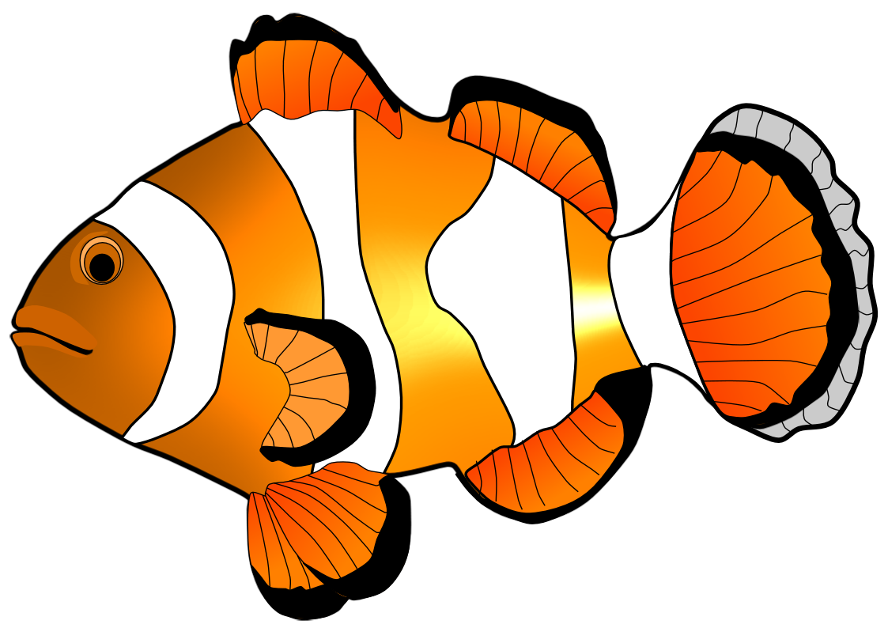
fish – el pez

Slide 25
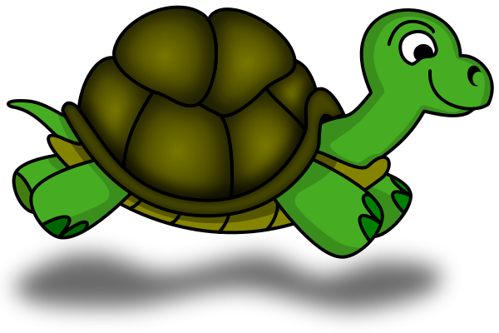
turtle – la tortuga

Slide 26
BASICS
Sentences

Slide 27
Sentences
El perro es el mejor amigo del hombre. – Dog is a man's best friend.
La jirafa es muy alta. –The giraffe is very tall.
El elefante tiene una trompa larga. – The elephant has a long trunk.
Este animal es grande. – This animal is big.
El perro le gusta ladrar. – The dog likes to bark.

Slide 28
Sentences
La vaca tiene cuatro patas. – The cow has four legs.
La cebra tiene rayas blancas y negras. – The zebra is striped white and black.
El pez tiene aletas. – Fish have fins.
El pájaro tiene plumas. – The bird has feathers.
El pájaro vuela. – The bird flies.
El perro tiene pelaje. – Dog has fur.

Slide 29
Sentences
La vaca está comiendo hierba. –The cow eats grass.
Montar el caballo. – Riding a horse.
El león es el rey de los animales. – Lion is the king of animals.
Los peces viven bajo el agua. – Fishes live in water.
A los perros no les gustan los gatos. – Dogs don’t like cats.

